Slide 1

NÁZEV: VY_32_INOVACE_10_Božena Němcová
NÁZEV ŠKOLY: ZŠ a MŠ Čestlice
AUTOR:
TEMA:
ČÍSLO PROJEKTU:

Slide 2
Anotace
Materiál určený k použití na interaktivní tabuli
ČESKÝ JAZYK A LITERÁRNÍ VÝCHOVA
Možnost použití v hodinách literární výchovy
ve 2.- 5. ročníku ZŠ
Božena Němcová - seznámení se životem
a dílem /Babička, Národní báchorky a pověsti/
Ukázka obrázků, následné procvičení

Slide 3
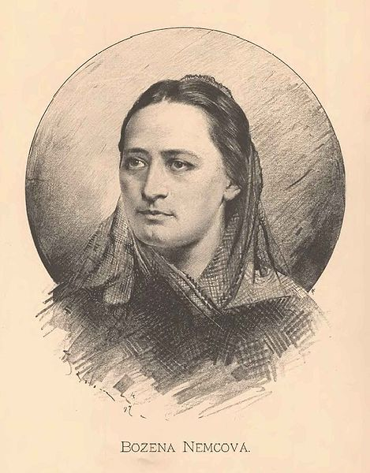
Božena Němcová
Narozena: 4. 2. 1820 ve Vídni
Zemřela: 21. 1. 1862 v Praze
Božena Němcová se narodila ve Vídni jako dcera panského kočího a české služky. Dětství prožila převážně v Ratibořicích u České Skalice. Její otec v letních měsících pracoval na ratibořickém zámku.
Vlastním jménem Barbora Panklová.
Sběratelka lidové slovesnosti

Slide 4
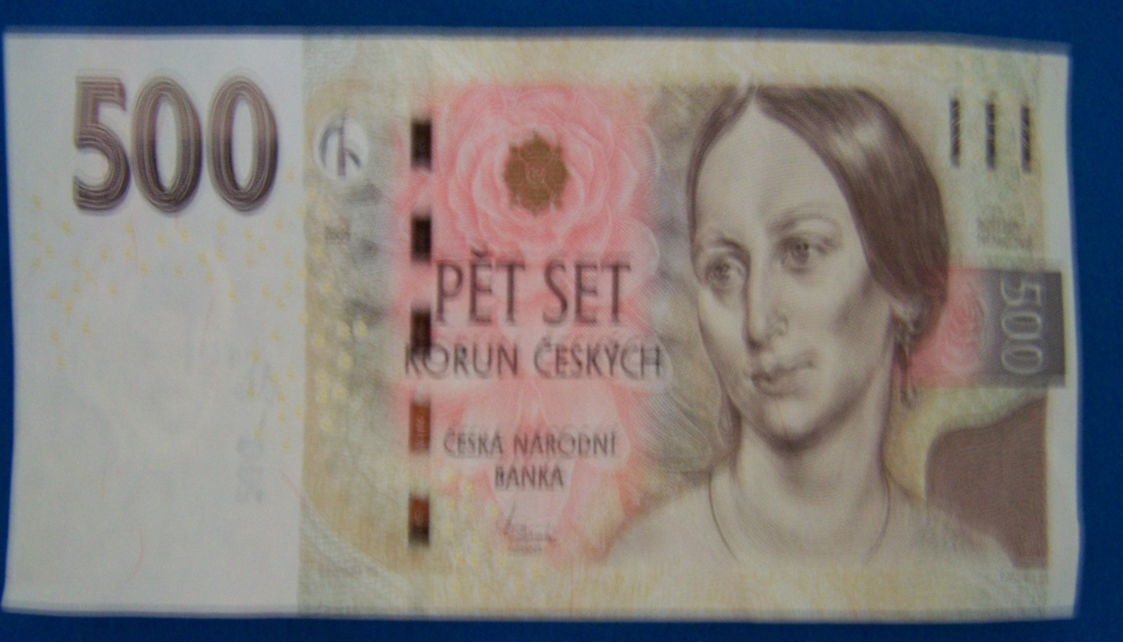
Božena Němcová na české bankovce

Slide 5








Nejznámější dílo

Slide 6



N - - - - - - B - - - - - - A P - - - - - -
SBÍRALA
DÁNORNÍ CHÁBOKRY A PĚVOSTI
POHÁDKY

Slide 7
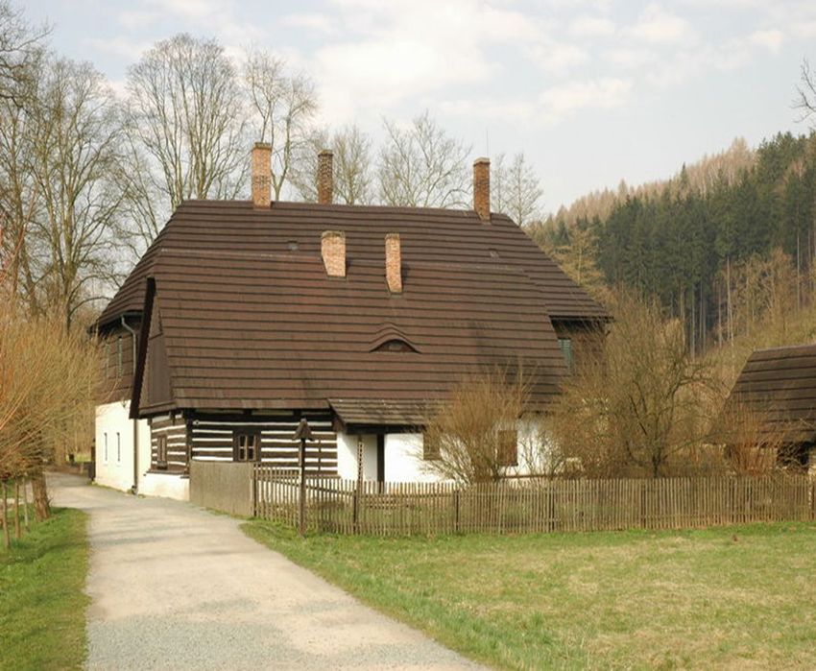
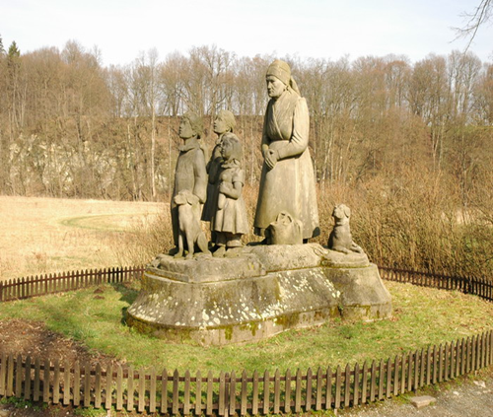
Ratibořice
BABIČKA
místo děje nejznámější knihy.......................?
Domek, kde prožila Barunka dětství s babičkou.

Slide 8




Vyber správnou odpověď
Kde se narodila a zemřela Božena Němcová?
Praha
Vídeň
Kde prožila své dětství?
Praha
Ratibořice
Jak se jmenuje její nejznámější kniha?
Pohádky z okolí
Babička
Na které bankovce je zobrazena Božena Němcová?
100 Kč
500 Kč

Slide 9
Zdroje použití
www.office.microsoft.com
http://cs.wikipedia.org/wiki/Soubor:Jan_Vil%C3%ADmek_-_Bo%C5%BEena_N%C4%9Bmcov%C3%A1.jpg
http://cs.wikipedia.org/wiki/Soubor:Ratiborice_-_Stare_belidlo.jpg
http://cs.wikipedia.org/wiki/Soubor:Souso%C5%A1%C3%AD_Babi%C4%8Dky_v_Ratibo%C5%99ic%C3%ADch.jpg
Obrázek bankovky-vlastní foto

